Slide 1
Spring Cloud 大作业
小组成员：黎君 陈永桦 何荣俊 黄友奇
2018.7

Slide 2
目录 Contents
1
Spring Boot Actuator
2
Spring Cloud Eureka
3
Spring Cloud Ribbon & Feign
4
Spring Cloud Hystrix
5
Spring Cloud Zuul
6
Spring Cloud Sleuth
7
ELK日志管理方案

Slide 3
目录 Contents
1
Spring Boot Actuator
2
Spring Cloud Eureka
3
Spring Cloud Ribbon & Feign
4
Spring Cloud Hystrix
5
Spring Cloud Zuul
6
Spring Cloud Sleuth
7
ELK日志管理方案

Slide 4
Spring Boot Actuator
Actuator(执行器)定义
执行器是一个制造业术语，指的是用于移动或控制东西的一个机械装置，一个很小的改变就能让执行器产生大量的运动。
An actuator is a manufacturing term that refers to a mechanical device for moving or controlling something. Actuators can generate a large amount of motion from a small change.

Slide 5
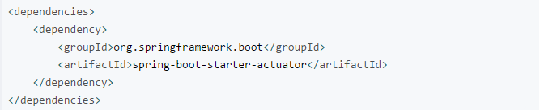
1.开启Actuator
spring-boot-actuator模块提供Spring Boot所有的production-ready特性，启用该特性的最简单方式是添加spring-boot-starter-actuator ‘Starter’依赖。
按以下配置为Maven项目添加执行器：

Slide 6
2.端点
执行器端点（endpoints）可用于监控应用及与应用进行交互，Spring Boot包含很多内置的端点，也可以添加自己的。
每个端点都可以启用或禁用。这控制着端点是否被创建，并且它的bean是否存在于应用程序上下文中。要远程访问端点，还必须通过JMX或HTTP进行暴露,大部分应用选择HTTP，端点的ID映射到一个带/actuator前缀的URL。
默认情况下，除shutdown以外的所有端点均已启用。要配置单个端点的启用，请使用management.endpoint.<id>.enabled属性。

Slide 7
3.通过HTTP进行监控和管理
如果正在开发Web应用程序，Spring Boot Actuator会自动配置所有已启用的端点以通过HTTP进行公开。默认约定是使用以/actuator作为前缀的端点的ID作为URL路径。
使用时可以自定义管理端点路径，自定义管理服务器端口，配置管理专用SSL，自定义管理服务器地址及禁用HTTP端点等

Slide 8
目录 Contents
1
Spring Boot Actuator
2
Spring Cloud Eureka
3
Spring Cloud Ribbon & Feign
4
Spring Cloud Hystrix
5
Spring Cloud Zuul
6
Spring Cloud Sleuth
7
ELK日志管理方案

Slide 9
什么是Eureka
Eureka是Spring Cloud 的一个服务注册和发现模块
由两部分构成，即Eureka Server和Eureka Client
Server 是服务注册中心，Client 是服务提供者

Slide 10
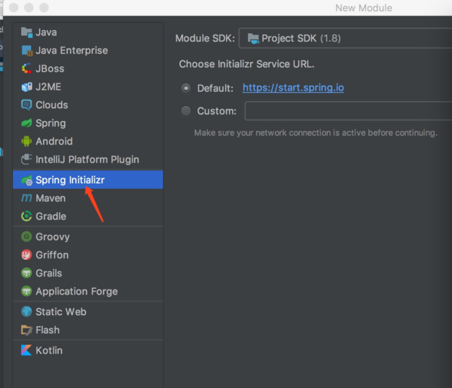
实现流程——Eureka Server
创建一个maven主工程
然后创建2个model工程:一个model工程作为服务注册中心，即Eureka Server,另一个作为Eureka Client。
以创建server为例子，详细说明创建过程：
右键工程->创建model->
选择spring initialir

Slide 11
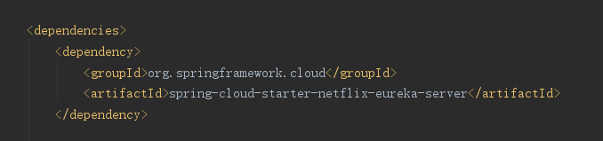
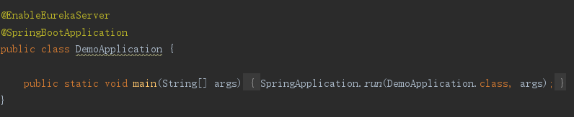
实现流程——Eureka Server
选择cloud discovery->eureka server ,然后一直下一步
maven 引入依赖
增加EnableEurekaService标签

Slide 12
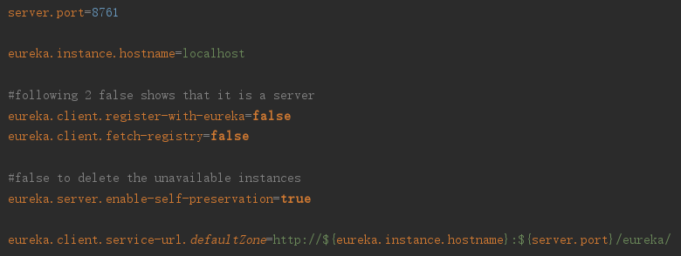
实现流程——Eureka Server
eureka是一个高可用的组件，它没有后端缓存，每一个实例注册之后需要向注册中心发送心跳（因此可以在内存中完成），在默认情况下erureka server也是一个eureka client ,必须要指定一个 server。eureka server的配置文件appication.yml：

Slide 13
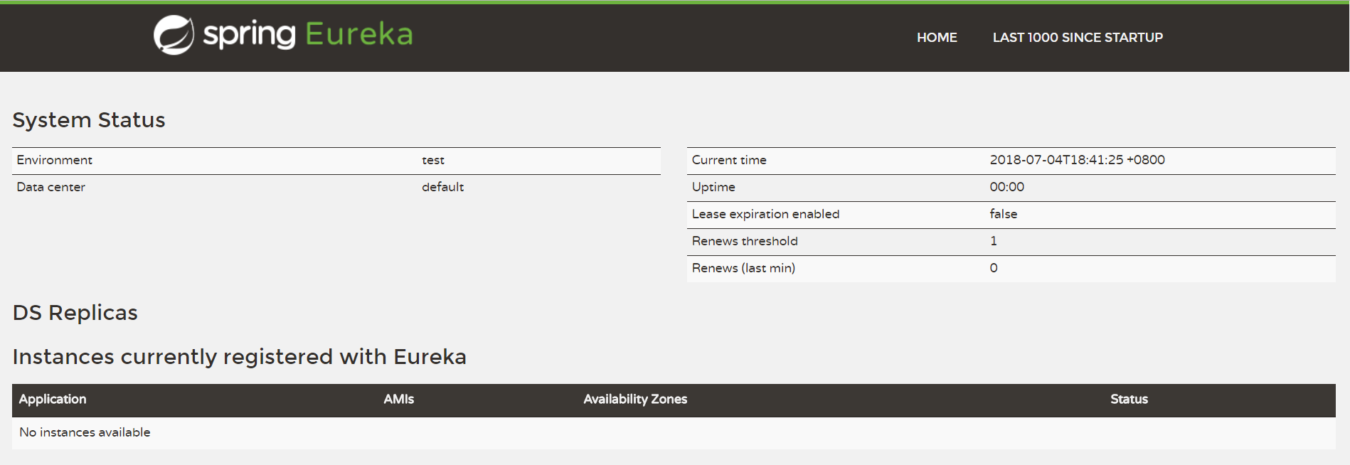
实现流程——Eureka Server
访问所配置端口，启动成功

Slide 14
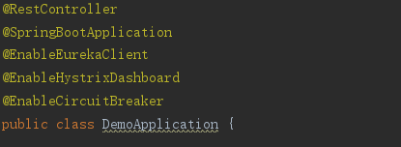
实现流程——Eureka Client
当client向server注册时，它会提供一些元数据，例如主机和端口，URL，主页等。Eureka server 从每个client实例接收心跳消息。 如果心跳超时，则通常将该实例从注册server中删除。创建过程同server类似
通过注解@EnableEurekaClient 表明自己是一个eurekaclient.

Slide 15
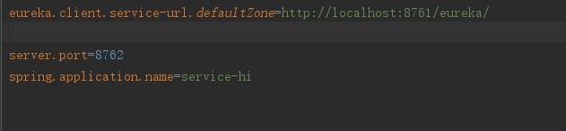
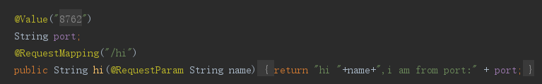
实现流程——Eureka Client
还需要在配置文件中注明自己的服务注册中心的地址，需要指明spring.application.name,这个很重要，这在以后的服务与服务之间相互调用一般都是根据这个name 。application.yml配置文件如下：
所实现服务如下图，返回该服务所在端口号

Slide 16
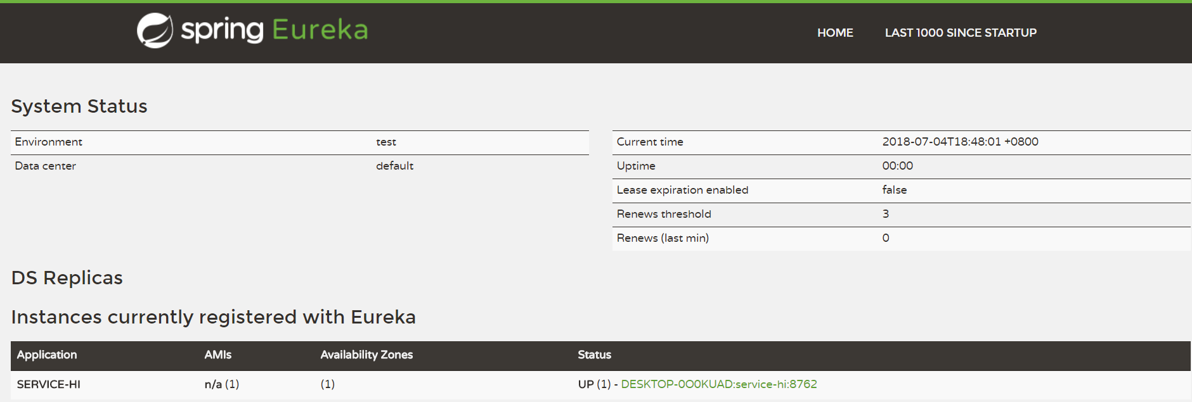
实现流程——Eureka Client
成功启动，服务已加入

Slide 17
目录 Contents
1
Spring Boot Actuator
2
Spring Cloud Eureka
3
Spring Cloud Ribbon & Feign
4
Spring Cloud Hystrix
5
Spring Cloud Zuul
6
Spring Cloud Sleuth
7
ELK日志管理方案

Slide 18
Ribbon & Feign
在微服务架构中，业务都会被拆分成一个独立的服务，服务与服务的通讯是基于http restful的。Spring cloud有两种服务调用方式，一种是ribbon+restTemplate，另一种是feign。
ribbon是一个负载均衡客户端，可以很好的控制http和tcp的一些行为
Feign是一个声明式的伪Http客户端，它使得写Http客户端变得更简单。使用Feign，只需要创建一个接口并注解。它具有可插拔的注解特性，可使用Feign 注解和JAX-RS注解。Feign支持可插拔的编码器和解码器。Feign默认集成了Ribbon，并和Eureka结合，默认实现了负载均衡的效果。

Slide 19
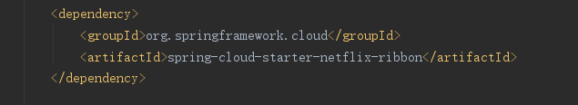
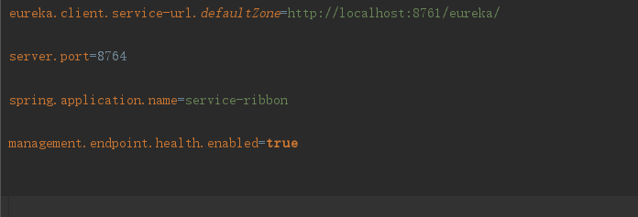
实现流程——Ribbon
新建一个spring-boot工程，取名为：service-ribbon;
在它的pom.xml文件引入起步依赖
配置文件application.yml如下

Slide 20
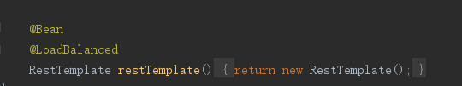
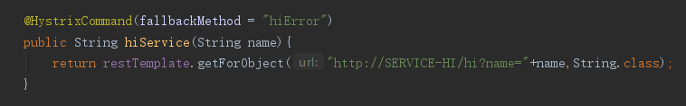
实现流程——Ribbon
在工程的启动类中,通过@EnableDiscoveryClient向服务中心注册；并且向程序的ioc注入一个bean: restTemplate;并通过@LoadBalanced注解表明这个restRemplate开启负载均衡的功能。
通过服务名service-hi去调用该服务的集群

Slide 21
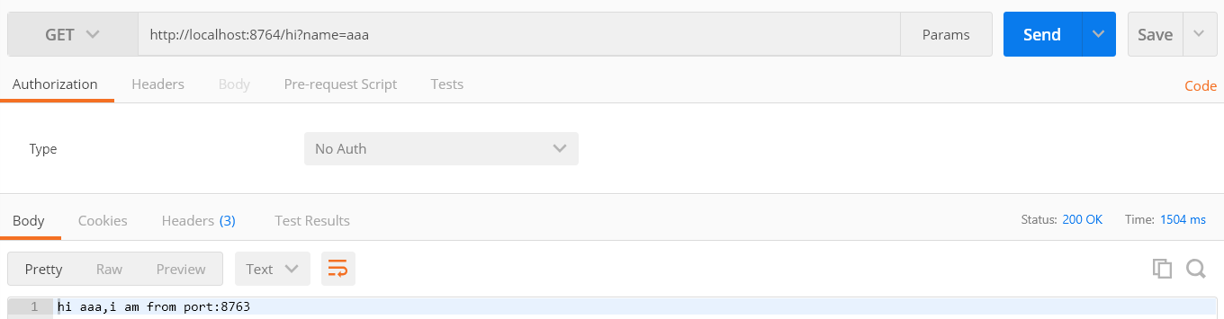
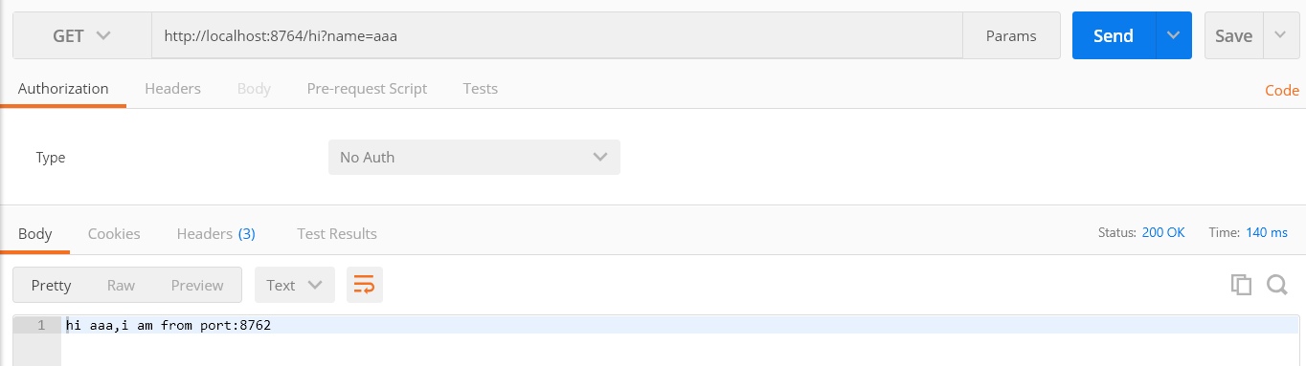
实现流程——Ribbon
结果
结果轮流调用两个端口的服务实现了负载均衡

Slide 22
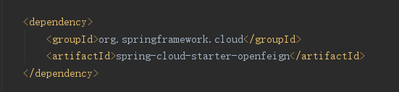
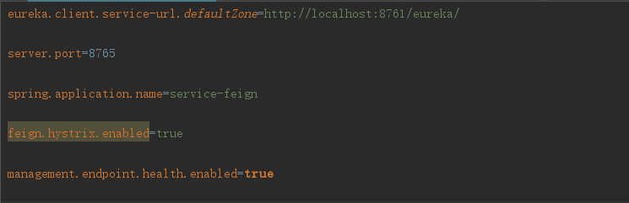
实现流程——Feign
新建一个spring-boot工程，取名为：service-feign;
在它的pom.xml文件引入起步依赖
配置文件application.yml如下

Slide 23
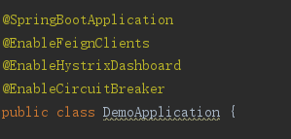
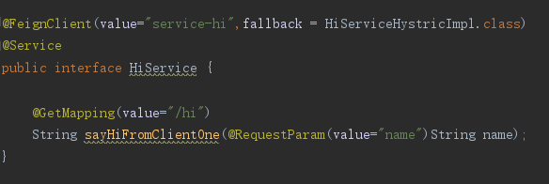
实现流程——Feign
启动类添加EnableFeignClients标签
服务类配置

Slide 24
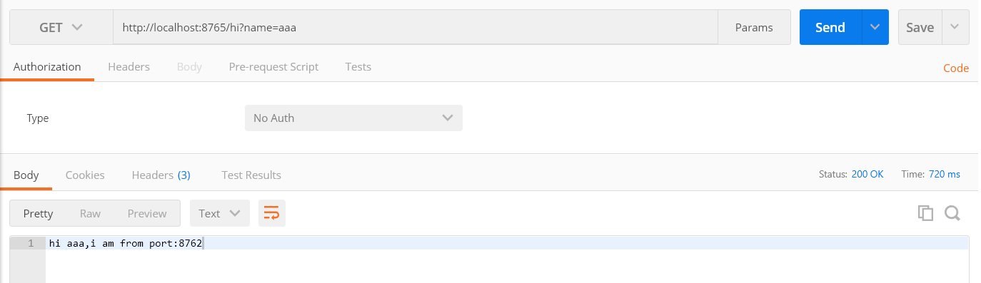
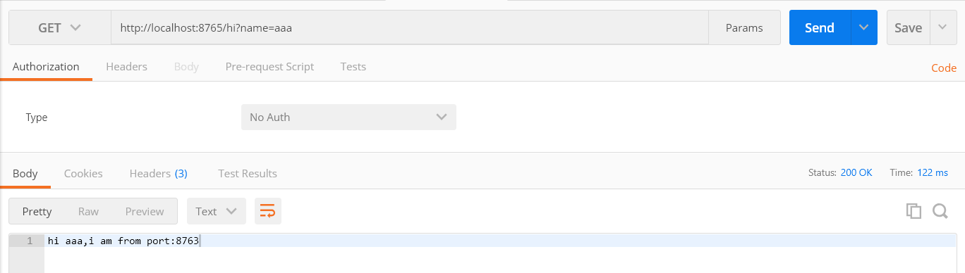
实现流程——Feign
结果
结果轮流调用两个端口的服务实现了负载均衡

Slide 25
目录 Contents
1
Spring Boot Actuator
2
Spring Cloud Eureka
3
Spring Cloud Ribbon & Feign
4
Spring Cloud Hystrix
5
Spring Cloud Zuul
6
Spring Cloud Sleuth
7
ELK日志管理方案

Slide 26
断路器模式
在微服务架构中，根据业务来拆分成一个个的服务，服务与服务之间可以相互调用（RPC），在Spring Cloud可以用RestTemplate+Ribbon和Feign来调用。为了保证其高可用，单个服务通常会集群部署。由于网络原因或者自身的原因，服务并不能保证100%可用，如果单个服务出现问题，调用这个服务就会出现线程阻塞，此时若有大量的请求涌入，Servlet容器的线程资源会被消耗完毕，导致服务瘫痪。服务与服务之间的依赖性，故障会传播，会对整个微服务系统造成灾难性的严重后果，
为了解决这个问题，业界提出了断路器模型。

Slide 27
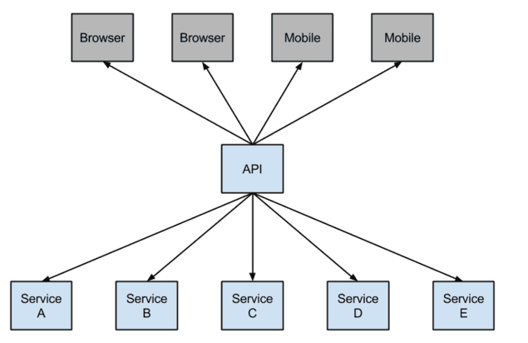
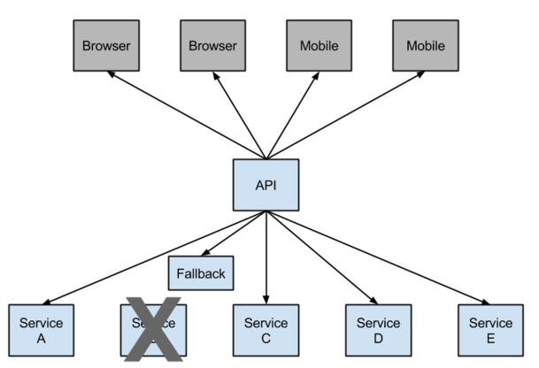
Spring Cloud Hystrix
Netflix开源了Hystrix组件，实现了断路器模式，SpringCloud对这一组件进行了整合。 在微服务架构中，一个请求需要调用多个服务是非常常见的，如下左图
较底层的服务如果出现故障，会导致连锁故障。当对特定的服务的调用的不可用达到一个阀值（Hystric 是5秒20次） 断路器将会被打开。断路打开后，可用避免连锁故障，fallback方法可以直接返回一个固定值。

Slide 28
Hystrix
准备工作：首先启动eureka-server 工程和 service-hi 工程
可在service-ribbon和service-Feign中使用断路器

Slide 29
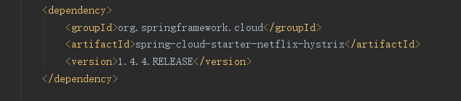
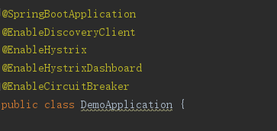
Hystrix in ribbon
改造serice-ribbon 工程的代码，首先在pox.xml文件中加入spring-cloud-starter-hystrix的起步依赖
在程序的启动类ServiceRibbonApplication 加@EnableHystrix注解开启Hystrix

Slide 30
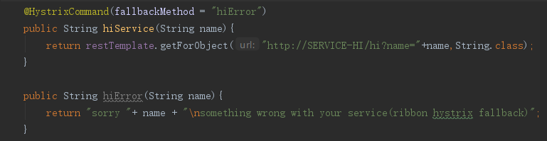
Hystrix in ribbon
改造HelloService类，在hiService方法上加上@HystrixCommand注解。该注解对该方法创建了熔断器的功能，并指定了fallbackMethod熔断方法
当 service-hi 工程不可用的时候，service-ribbon调用 service-hi的API接口时，会执行快速失败，直接返回一组字符串，而不是等待响应超时，这很好的控制了容器的线程阻塞。

Slide 31
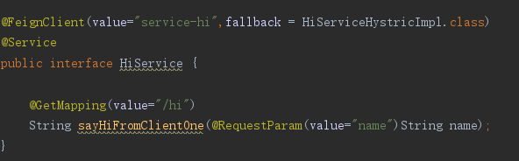
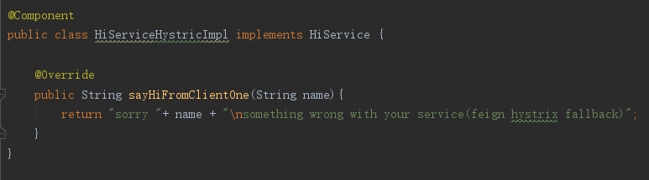
Hystrix in feign
在FeignClient的SchedualServiceHi接口的注解中加上fallback的指定类即可启用
SchedualServiceHiHystric需要实现SchedualServiceHi 接口，并注入到Ioc容器中

Slide 32

Hystrix in feign
Feign是自带断路器的，但它没有默认打开。需要在配置文件中配置打开它，在application.properties中添加该句以启用hystrix

Slide 33
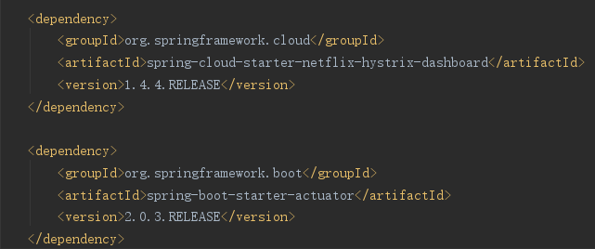

Hystrix Dashboard(Hystrix 仪表盘)
在pom.xml引入spring-cloud-starter-hystrix-dashboard的起步依赖
在主程序启动类中加入@EnableHystrixDashboard注解，开启hystrixDashboard

Slide 34
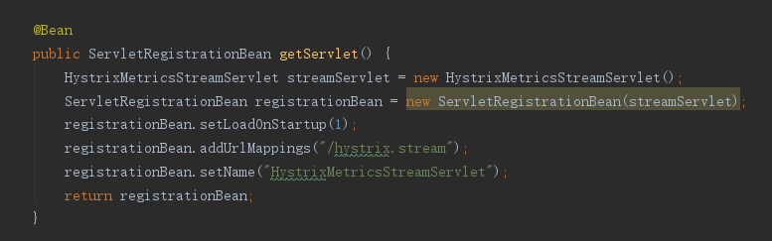
Hystrix Dashboard(Hystrix 仪表盘)
若springboot版本为2.0及以上则由于springboot的默认路径不是 hystrix.stream，需配置以下servlet

Slide 35
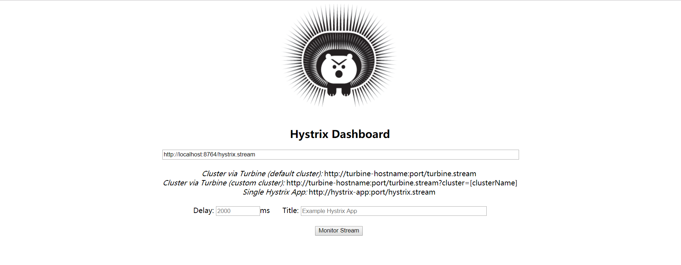
Hystrix Dashboard(Hystrix 仪表盘)
于dashboard所在url/hystrix页面中填入监控url+.stream即可进行监控

Slide 36
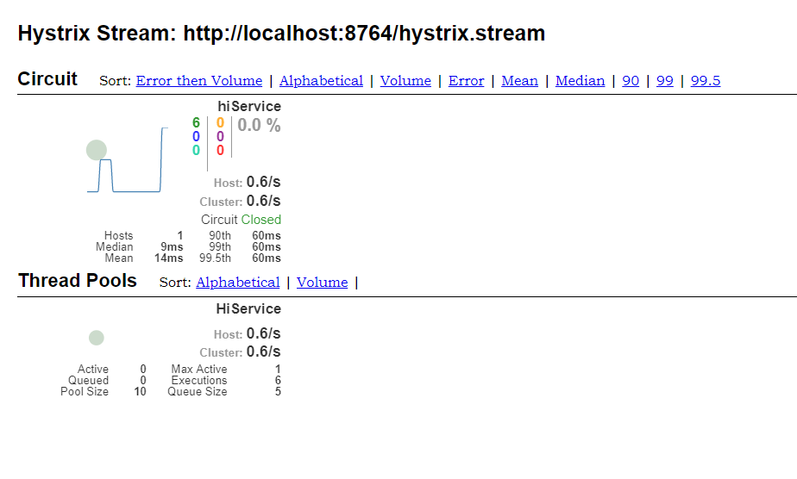
Hystrix Dashboard(Hystrix 仪表盘)
结果

Slide 37
目录 Contents
1
Spring Boot Actuator
2
Spring Cloud Eureka
3
Spring Cloud Ribbon & Feign
4
Spring Cloud Hystrix
5
Spring Cloud Zuul
6
Spring Cloud Sleuth
7
ELK日志管理方案

Slide 38
Spring Cloud Zuul
在微服务架构中，需要几个基础的服务治理组件，包括服务注册与发现、服务消费、负载均衡、断路器、智能路由、配置管理等，由这几个基础组件相互协作，共同组建了一个简单的微服务系统。
在Spring Cloud微服务系统中，一种常见的负载均衡方式是，客户端的请求首先经过负载均衡（zuul、Ngnix），再到达服务网关（zuul集群），然后再到具体的服。，服务统一注册到高可用的服务注册中心集群，服务的所有的配置文件由配置服务管理，配置服务的配置文件放在git仓库，方便开发人员随时改配置。

Slide 39
Zuul 简介
Zuul的主要功能是路由转发和过滤器。路由功能是微服务的一部分，比如／api/user转发到到user服务，/api/shop转发到到shop服务。zuul默认和Ribbon结合实现了负载均衡的功能。
zuul有以下功能：
Authentication ，Insights ，Stress Testing ，Canary Testing ，Dynamic Routing
Service Migration ，Load Shedding ，Security ，Static Response handling
Active/Active traffic management

Slide 40
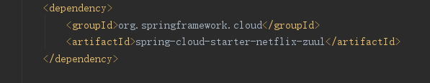
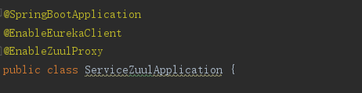
实现流程
在原有的工程上，创建一个新的工程。
创建service-zuul工程，配置依赖
在其入口applicaton类加上注解@EnableZuulProxy，开启zuul的功能

Slide 41
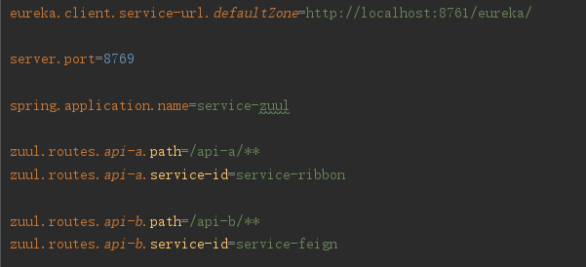
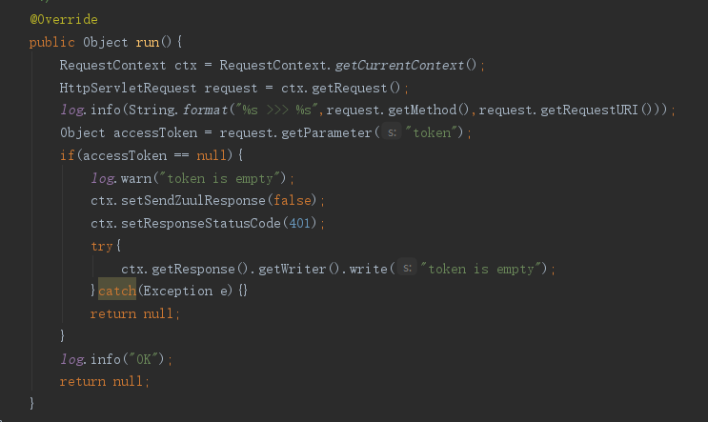
实现流程
配置文件application.yml加上配置代码进行router配置：
可在网关自行添加安全控制以及log等额外操作

Slide 42
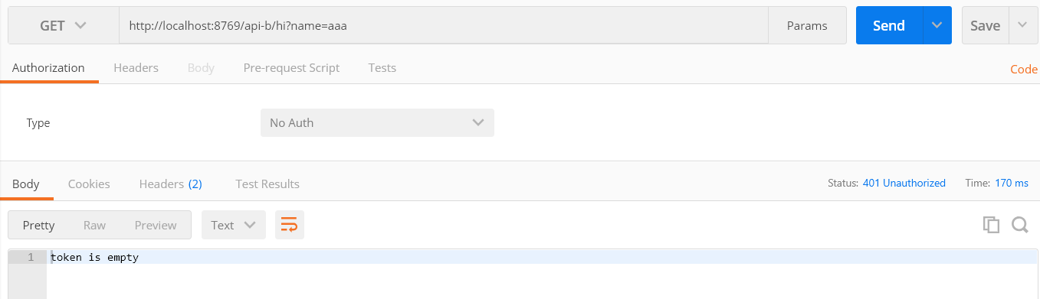
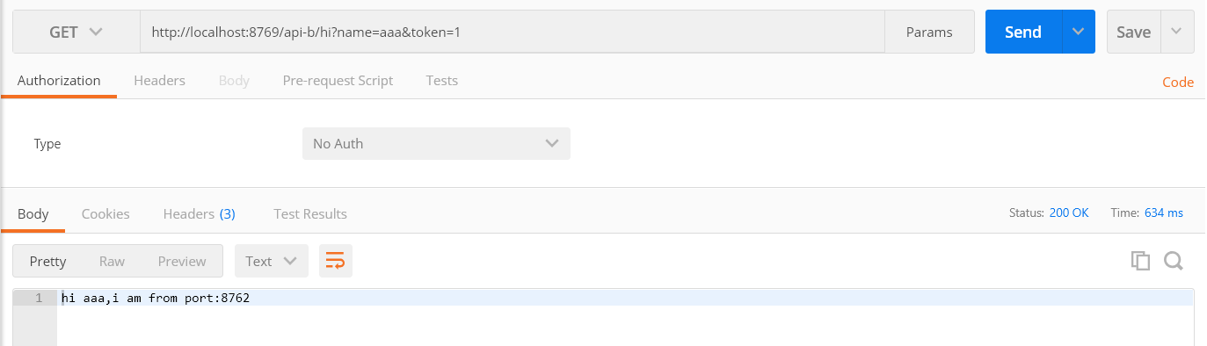
实现流程
运行结果

Slide 43
目录 Contents
1
Spring Boot Actuator
2
Spring Cloud Eureka
3
Spring Cloud Ribbon & Feign
4
Spring Cloud Hystrix
5
Spring Cloud Zuul
6
Spring Cloud Sleuth
7
ELK日志管理方案

Slide 44
Spring Cloud Sleuth
Spring Cloud Sleuth 主要功能就是在分布式系统中提供追踪解决方案，并且兼容支持了 zipkin，你只需要在pom文件中引入相应的依赖即可。
微服务架构上通过业务来划分服务的，通过REST调用，对外暴露的一个接口，可能需要很多个服务协同才能完成这个接口功能，如果链路上任何一个服务出现问题或者网络超时，都会形成导致接口调用失败。随着业务的不断扩张，服务之间互相调用会越来越复杂。

Slide 45
术语与基本知识
Span：基本工作单元，例如，在一个新建的span中发送一个RPC等同于发送一个回应请求给RPC，span通过一个64位ID唯一标识，trace以另一个64位ID表示，span还有其他数据信息，比如摘要、时间戳事件、关键值注释(tags)、span的ID、以及进度ID(通常是IP地址)
span在不断的启动和停止，同时记录了时间信息，当你创建了一个span，你必须在未来的某个时刻停止它。
Trace：一系列spans组成的一个树状结构，例如，如果你正在跑一个分布式大数据工程，你可能需要创建一个trace。
Annotation：用来及时记录一个事件的存在，一些核心annotations用来定义一个请求的开始和结束
cs - Client Sent -客户端发起一个请求，这个annotion描述了这个span的开始
sr - Server Received -服务端获得请求并准备开始处理它，如果将其sr减去cs时间戳便可得到网络延迟
ss - Server Sent -注解表明请求处理的完成(当请求返回客户端)，如果ss减去sr时间戳便可得到服务端需要的处理请求时间
cr - Client Received -表明span的结束，客户端成功接收到服务端的回复，如果cr减去cs时间戳便可得到客户端从服务端获取回复的所有所需时间

Slide 46
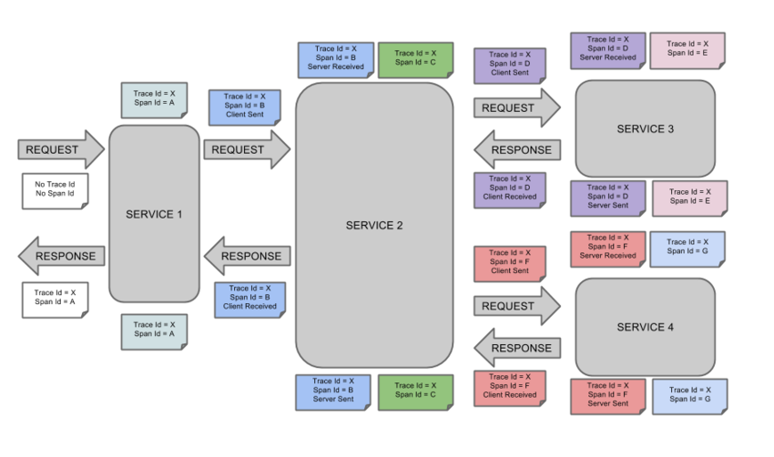
术语与基本知识
将Span和Trace在一个系统中使用Zipkin注解的过程图形化：

Slide 47
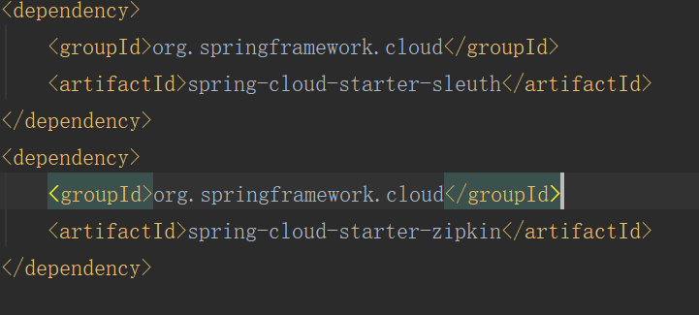
实现流程
建两个spring-boot工程取名为server-zipkin1 和 2，在其pom引入依赖

Slide 48
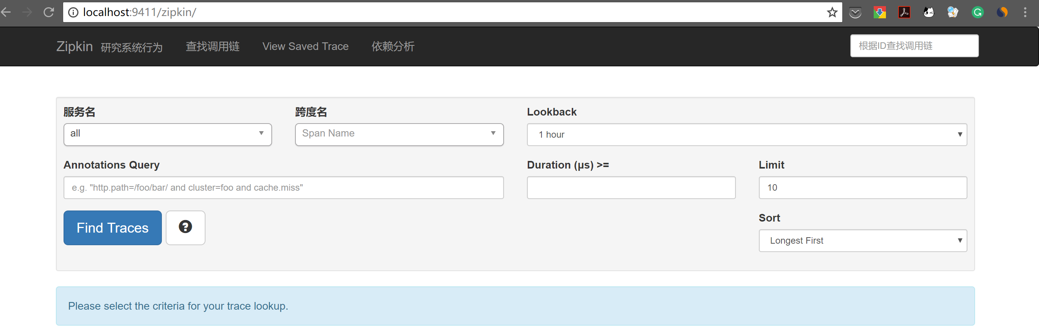
实现流程
在服务中调用其它服务
下载zipkinserver并运行jar包
访问zipkinserver（9411端口）

Slide 49
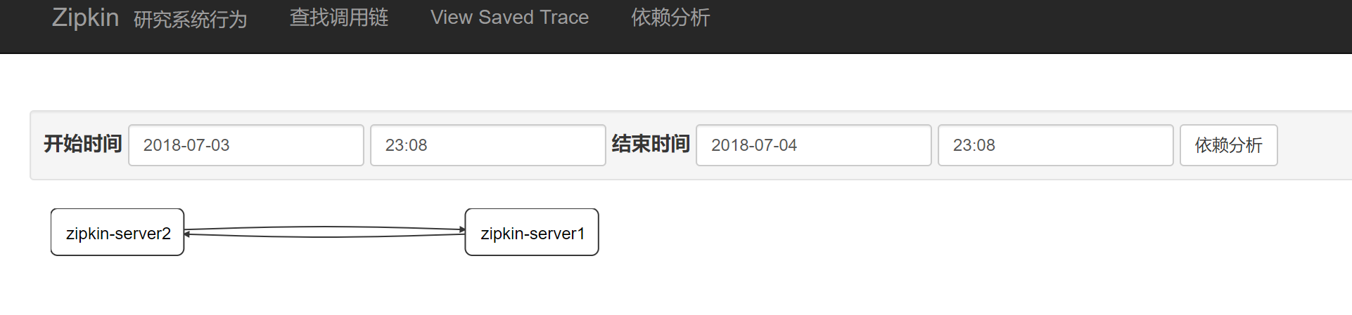
实现流程
查看依赖分析

Slide 50
目录 Contents
1
Spring Boot Actuator
2
Spring Cloud Eureka
3
Spring Cloud Ribbon & Feign
4
Spring Cloud Hystrix
5
Spring Cloud Zuul
6
Spring Cloud Sleuth
7
ELK日志管理方案

Slide 51
ELK
Elasticsearch + Logstash + Kibana（ELK）是一套开源的日志管理方案，分析网站的访问情况时我们一般会借助Google/百度/CNZZ等方式嵌入JS做数据统计，但是当网站访问异常或者被攻击时我们需要在后台分析如Nginx的具体日志，而Nginx日志分割/GoAccess/Awstats都是相对简单的单节点解决方案，针对分布式集群或者数据量级较大时会显得心有余而力不足，而ELK的出现可以使我们从容面对新的挑战。
Logstash：负责日志的收集，处理和储存
Elasticsearch：负责日志检索和分析
Kibana：负责日志的可视化

Slide 52
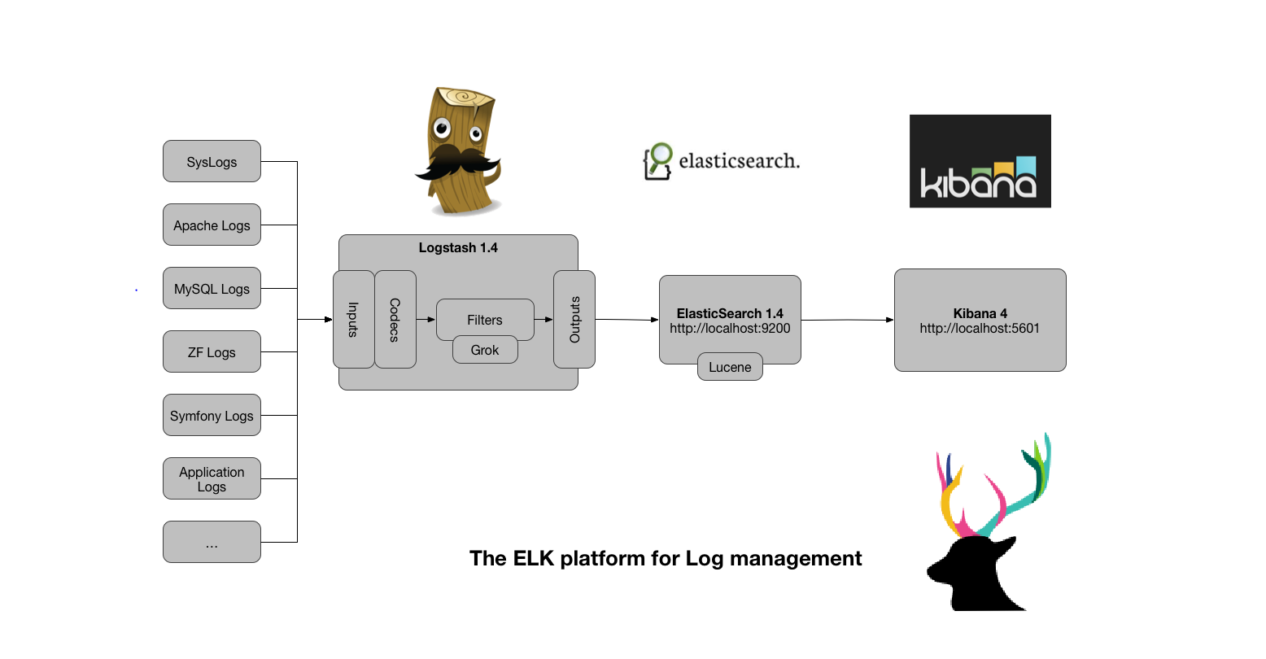
ELK
原理图

Slide 53
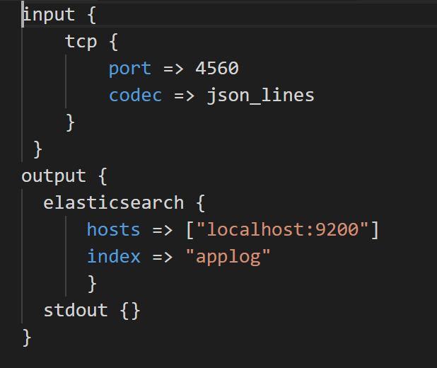
ELK配置
kibana配置
logstash配置

Slide 54
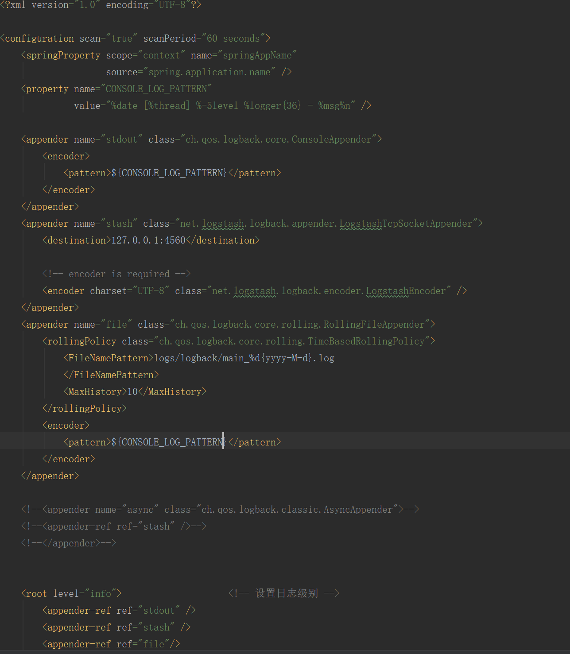
ELK配置
logback配置

Slide 55
谢谢！

